Slide 1
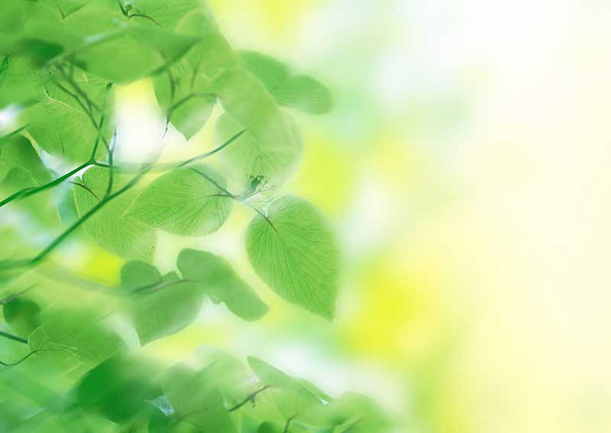
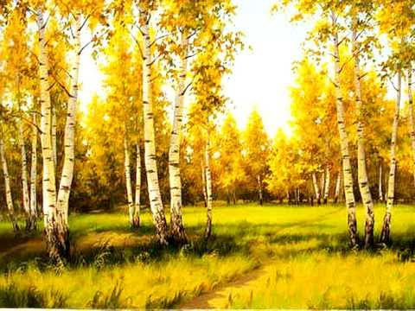
Презентация к проектной работе по теме «Деревья нашего города»
Выполнила: Коновалова Екатерина, ученица 4 «Д» класса, МОУ «С(К)ОШИ №4, города Магнитогорска, Челябинской области.
Руководитель: Чубаева Наталья Николаевна, воспитатель группы продлённого дня, первой квалификационной категории, МОУ «С(К)ОШИ №4, города Магнитогорска, Челябинской области.

Slide 2
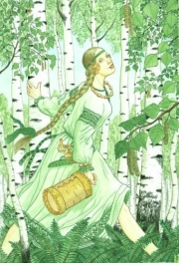
Берёзовая викторина

Slide 3
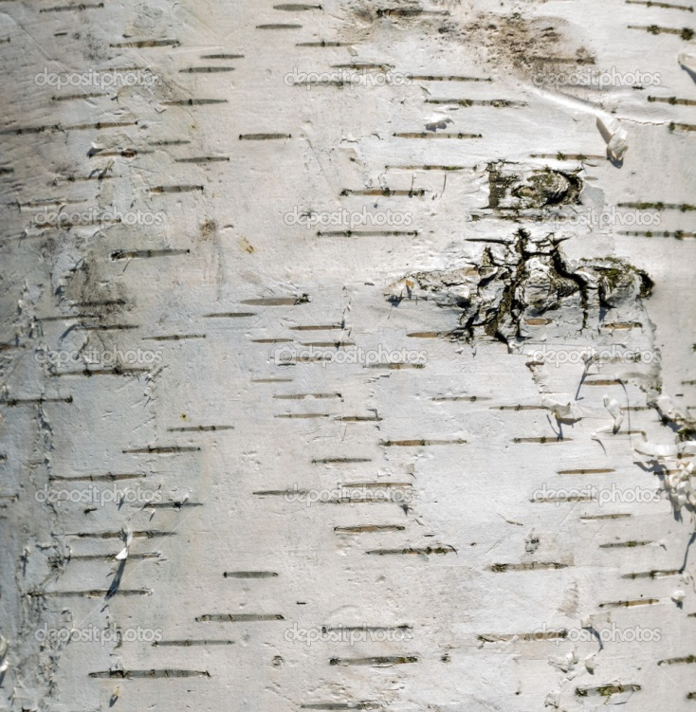
Что означает слово «берёза»?
Своё название она получила по цвету коры. Корень «бер» означает ясный свет, светлый, белый. Прежде её звали берзой., а теперь берёзой, берёзкой.

Slide 4
Какой гриб растет на березе?

Slide 5
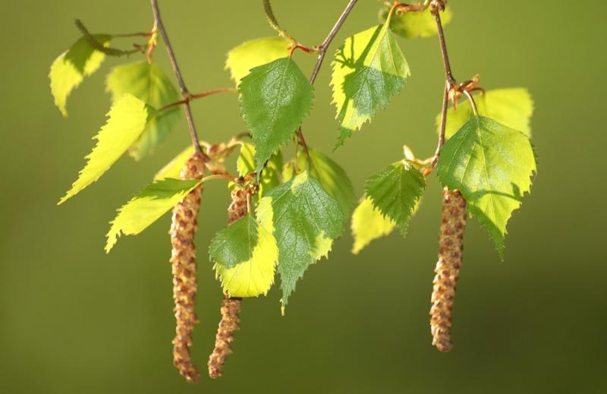
Как называется соцветие в виде кисти мелких цветов , например у ивы, березы?

Slide 6
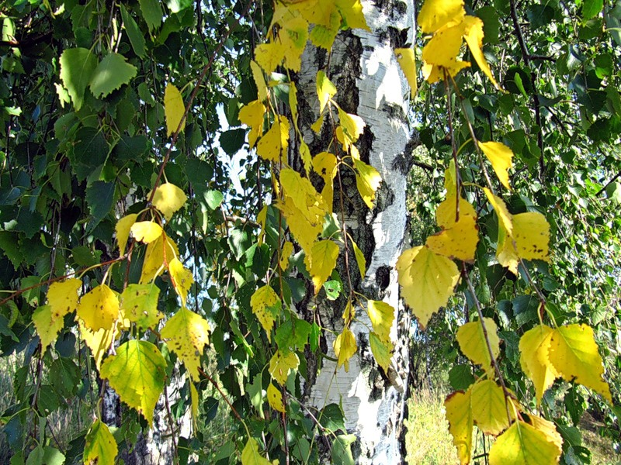
Когда начинают желтеть листья березы?

Slide 7
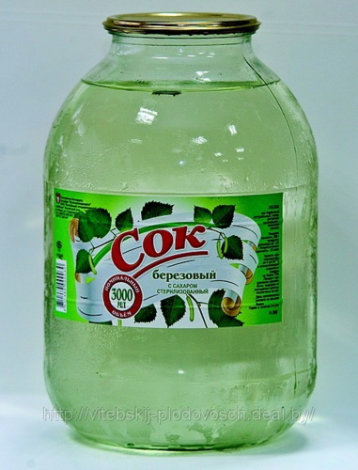
Какой напиток даёт берёза?

Slide 8
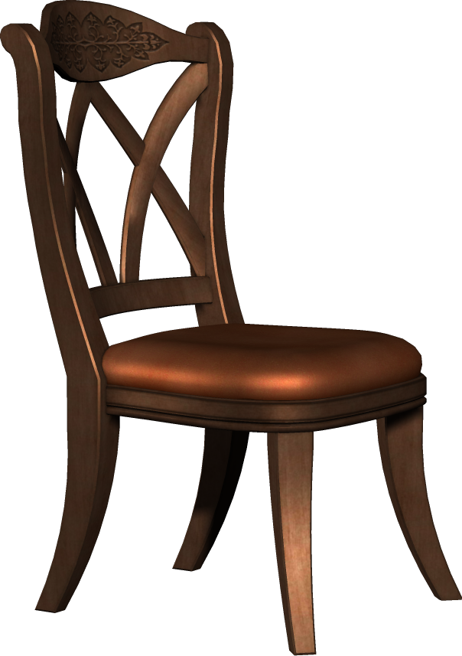
Что изготавливают из древесины берёзы?

Slide 9
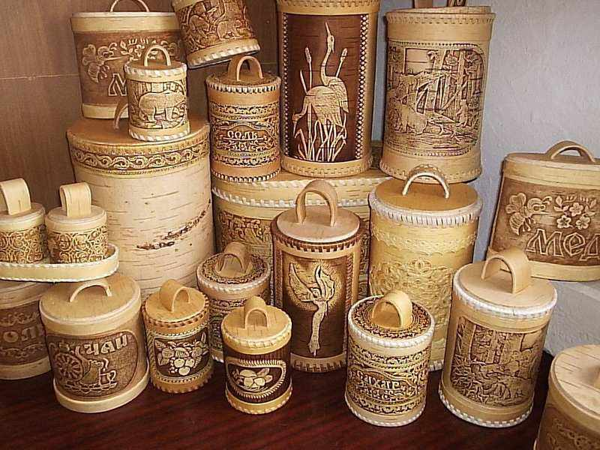
Что делают из бересты?

Slide 10
Какие в народе существуют праздники, связанные с берёзкой?

Slide 11
Какие стихи русских поэтов о берёзе вам известны?
Сергей Есенин «Белая берёза»
С. Щипачёв «Берёзы»
А. Фет «Печальная береза»

Slide 12
В картинах, каких художников изображены берёзы?
Левитан «Золотая осень»
Куинджи «Берёзовая роща»
А. Саврасов «Грачи прилетели»

Slide 13
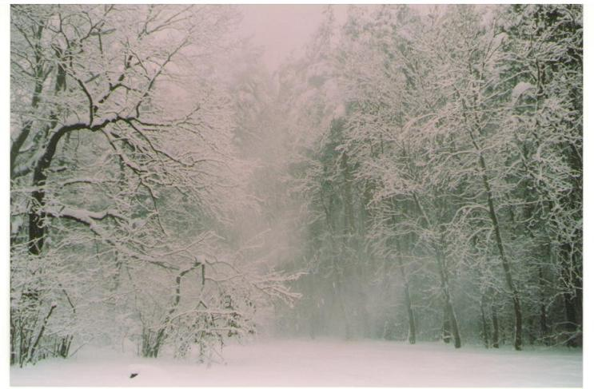
Если с березы листья опали не полностью, то жди
суровую зиму

Slide 14
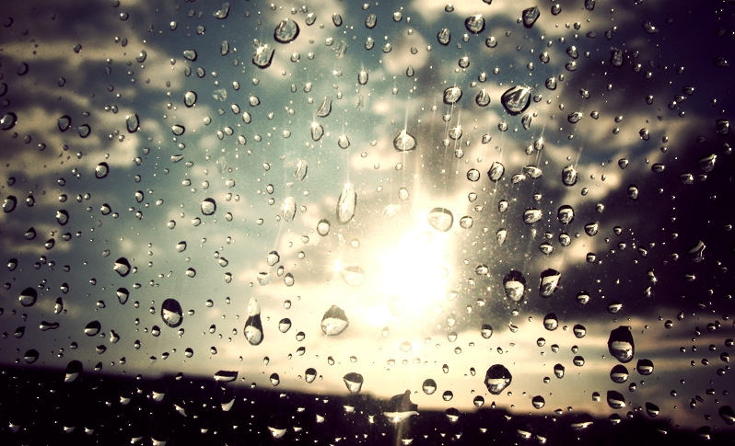
Если с березы течет много сока, то жди,..
дождливого лета

Slide 15
Источники
https://www.google.ru/url?sa=i&rct=j&q=&esrc=s&source=images&
https://yandex.ru/images/search?text

